Slide 1
НАЗВАНИЕ
МЕРОПРИЯТИЯ
ДАТА, ГОРОД
Миссия: содействие социально-экономическому развитию городов и регионов
Индикаторы экономики, градостроительной и жилищной сферы российских и зарубежных городских агломераций. Территориальное планирование и градостроительное зонирование как инструмент социально-экономического развития городов и агломераций
(Проект выполнен за счет средств Целевого капитала ИЭГ в 2019 г., также используются материалы работ, выполненных по заказу ЦСР и ДОМ.РФ в 2018 г.)
Татьяна Полиди
Исполнительный директор Фонда «Институт экономики города»

Slide 2
Экономика крупнейших городских агломераций
Какая структура экономики характерна для крупнейших городов и городских агломераций и отвечает ли она современным трендам экономического роста?
Наблюдаются ли позитивные структурные изменения в экономке отдельных крупнейших городов и городских агломераций, несмотря на их отсутствие в экономике страны в целом? И если да, то где?
Какие меры государственной поддержки необходимы разным типам крупнейших городов и городских агломераций в зависимости от их текущей и перспективной роли в обеспечении экономического роста страны?

Slide 3
Выборка 45 исследуемых городских агломераций
Агломерации– центры макрорегионов, опорные точки развития страны (6 агломераций) – группа А
Агломерации регионального значения, ядром которых являются города – центры субъектов Российской Федерации (29 агломераций) – группа В
Агломерации внутрирегионального (локального) значения, ядром которых являются города, не являющиеся центрами субъектов Российской Федерации (10 агломераций) – группа С
Численность населения агломераций – не ниже 300 тыс. чел.

Slide 4
Вклад исследуемых агломераций в ввп в 2016 году
Общий вклад 45 агломераций в ВВП – 43,7%, в население – 47,3%
При этом из всех агломераций только для группы А характерно превышение вклада в ВВП над вкладом в население страны (признак высокого уровня развития)

Slide 5
Лидеры рейтинга 45 агломераций по вгп в 2016 году
Тройка агломераций с экономикой более 1 трлн руб.
В пятерку лидеров вошли Московская, Санкт-Петербургская, Екатеринбургская, Самарско-Тольятинская и Нижегородская агломерации
На территории этих агломераций в совокупности производится более 27% ВВП

Slide 6
Аутсайдеры рейтинга 45 агломераций по вгп в 2016 году
Последние места среди исследованных агломераций заняли Стерлитамакская, Орская и Владикавказская агломерации
ВГП самой маленькой агломерации (Стерлитамакской) в 194 раза меньше ВГП самой крупной (Московской)

Slide 7
ВГП на душу населения в 45 агломерациях в 2016 году
Помимо Московской и Санкт-Петербургской, лишь для нескольких малых агломераций с ресурсной экономикой характерны объемы подушевого ВГП, превышающие средний по России уровень
Подушевой ВГП агломераций группы А значительно превосходит аналогичный показатель для других групп агломераций и России в целом

Slide 8
Агломерационные эффекты и проциклическое развитие
В 2013-2016 гг. реальный ВГП агломераций сокращался в два раза быстрее, чем ВВП: 2,3% в год против 1,1% в год
Рост реального ВГП показали только Тульско-Новомосковская, Южно-Сахалинская, Санкт-Петербургская и Махачкалинская агломерации
Изменение реального ВВП – 98%

Slide 9
Методика оценки структуры ВГП по полному кругу отраслей в соответствии с ОКВЭД 2007*
Для оценки структуры ВГП используется такая же методика, как и для оценки ВГП, основанная на применении метода по источникам образования доходов
Доля отрасли в ВГП агломерации определяется как доля фонда заработной платы работников организаций (без субъектов малого бизнеса) в отрасли (суммарно по всем муниципальным образованиям агломерации) в общем фонде заработной платы работников организаций в муниципальных образованиях агломерации
Валовая добавленная стоимость, производимая в отрасли, оценивается в рыночных ценах (то есть включая чистые налоги на продукты)
Оценка проводится в разрезе всех отраслей кроме отрасли Р (деятельность домашних хозяйств)
* Данные Росстата в соответствии с ОКВЭД 2 пока недоступны

Slide 10
результаты оценки структуры ВГП 45 агломераций
Отношение ВДС к ВГП по группам агломераций за 2016 год, (оранжевым цветом выделены средневзвешенные значения, превышающие значения ВВП, зеленым – ниже ВВП), %
Отрасль | ∑ВДС РФ/ ∑ВВП РФ | ∑ВДС 43 агл./ ∑ВГП 43 агл. | ∑ВДС группы А/ ∑ВГП группы А | ∑ВДС группы В/ ∑ВГП группы В | ∑ВДС группы С/ ∑ВГП группы С
A Сельское хозяйство | 4,02 | 0,66 | 0,35 | 1,23 | 0,89
B Рыболовство | 0,25 | 0,14 | 0,07 | 0,32 | -
C Добыча полезных ископаемых | 8,48 | 2,19 | 0,21 | 1,63 | 21,99
D Обрабатывающие производства | 12,36 | 14,53 | 11,00 | 20,59 | 19,94
E Производство и распределение электроэнергии газа и воды | 2,81 | 3,75 | 2,96 | 4,98 | 5,56
F Строительство | 5,56 | 3,33 | 3,31 | 2,91 | 5,30
G Оптовая и розничная торговля | 14,40 | 10,08 | 12,32 | 6,91 | 3,82
H Гостиницы и рестораны | 0,75 | 0,87 | 1,04 | 0,57 | 0,71
I Транспорт и связь | 7,05 | 9,41 | 9,14 | 10,10 | 8,93
J Финансовая деятельность | 4,02 | 8,64 | 11,07 | 5,22 | 1,77
K Операции с недвижимым имуществом, прочие услуги | 15,47 | 16,07 | 20,63 | 9,03 | 5,77
L Гос. управление и обеспечение безопасности | 7,09 | 8,60 | 6,91 | 12,71 | 6,05
M Образование | 2,34 | 4,56 | 4,34 | 5,10 | 4,21
N Здравоохранение | 3,39 | 4,09 | 3,84 | 4,63 | 3,90
O Предоставление прочих коммунальных услуг | 1,55 | 1,96 | 2,21 | 1,63 | 1,08
Сумма | 90,08 | 88,88 | 89,39 | 87,57 | 89,94
Источник: расчеты Фонда «Институт экономики города» по данным Росстата

Slide 11
Типология исследуемых агломераций по уровню экономического развития и потенциалу структурных сдвигов в экономике
В 2018 году Фондом «Институтом экономики города» разработана методика типологизации городов и городских агломераций по уровню экономического развития и потенциалу структурных сдвигов в экономике. В настоящем исследовании представлены результаты применения методики в отношении 45 агломераций по данным на 2016 год.
Методика исходит из базовых допущений:
1) определить некую эталонную (целевую) структуру городской экономики, которая позволила бы продуцировать экономический рост, ни теоретически, ни практически нельзя. Наоборот, структура экономики меняется вслед за спонтанным появлением инноваций
2) эталонная структура современной городской экономики - это диверсифицированная экономика без отраслей, основанных на добыче ресурсов (баланс между частным и государственным сектором и относительно равномерное распределение ВГП по отраслям этих секторов)
3) гипотеза о том, что так как наиболее развитые мировые города характеризуются именно эталонной структурой экономики, то она обладает относительно большим потенциалом для экономического роста (либо является следствием экономического роста, признаком развитости)

Slide 12
классификация ОТРАСЛЕЙ ДЛЯ ЦЕЛЕЙ ТипологиИ исследуемых агломераций по уровню экономического развития и потенциалу структурных сдвигов в экономике
Отрасли первого эшелона, характерные для экономик крупных городских агломераций, представляющие наибольший потенциал с точки зрения экономического роста :
обрабатывающие производства (D)
финансовая деятельность (J)
операции с недвижимым имуществом, аренда и предоставление услуг (K) (в такие прочие услуги входят научные разработки в сферах естественных, гуманитарных и технических наук, услуги в сфере IT, другие интеллектуальные услуги)
транспорт и связь (I)
образование (M)
здравоохранение и предоставление социальных услуг (N)
3 институциональных сектора:
частный сектор
смешанный сектор
государственный
сектор

Slide 13
классификация ОТРАСЛЕЙ ДЛЯ ЦЕЛЕЙ ТипологиИ исследуемых агломераций по уровню экономического развития и потенциалу структурных сдвигов в экономике
Отрасли второго эшелона, отрасли либо не характерные для городской экономики, либо характерные, но не представляющие потенциала с точки зрения экономического роста:
сельское хозяйство, охота и рыболовство (A)
рыболовство, рыбоводство (В)
добыча полезных ископаемых (С)
строительство (F)
оптовая и розничная торговля, ремонт автотранспортных средств, мотоциклов, изделий и предметов личного пользования (G)
гостиницы и рестораны (H)
производство и распределение электроэнергии, газа и воды (E)
предоставление прочих коммунальных, социальных и персональных услуг (O)
государственное управление и обеспечение военной безопасности, социальное страхование (L)
3 институциональных сектора:
частный сектор
смешанный сектор
государственный сектор

Slide 14
Критерии типологии
Тип агломераций | Обрабаты-вающая промышлен-ность (D) | Финансовый сектор, научные разработки и интеллектуальные услуги (J, K) | Образование и здравоохранение (M, N) | Ресурсная экономика (A,B,C) | Потреби-тельские услуги (G, F, H, O) | Гос. управление и безопасность (L)
1. Агломерации с развитой современной городской экономикой
2. Агломерации с ресурсной экономикой и слабым потенциалом структурных сдвигов
3. Агломерации с промышленной экономикой и умеренным потенциалом структурных сдвигов
4. Агломерации с депрессивной экономикой и неясными перспективами структурных сдвигов
 | Доля в ВГП выше среднего в целом по 45 агломерациям
 | Доля в ВГП на среднем уровне в целом по 45 агломерациям
 | Доля в ВГП ниже среднего в целом по 45 агломерациям
* Не рассматриваются отрасли I, E

Slide 15
Типология исследуемых агломераций по уровню экономического развития и потенциалу структурных сдвигов в экономике
1. Агломерации с развитой современной городской экономикой | 2. Агломерации с ресурсной экономикой и слабым потенциалом структурных сдвигов | 3. Агломерации с промышленной экономикой и умеренным потенциалом структурных сдвигов | 4. Агломерации с депрессивной экономикой и неясными перспективами структурных сдвигов
Московская | Владивостокская | 1. Самарско-Тольяттинская | Владикавказская
2. Санкт-Петербургская | 2. Ставропольская | 2. Челябинская | 2. Абаканская
3. Екатеринбургская | 3. Мурманская | 3. Волгоградская | 3. Кавминводская
4. Новосибирская | 4. Красноярская | 4. Пермская | 4. Барнаульская
5. Ростовская | 5. Южно-Сахалинская | 5. Саратовская | 5. Махачкалинская
6. Казанская | 6. Сургутская | 6. Омская
7. Уфимская | 7. Альметьевская | 7. Иркутская
8. Нижегородская | 8. Новокузнецкая | 8. Тульско-Новомосковская
9. Воронежская |  | 9. Брянская
10. Краснодарская |  | 10. Кировская
11. Томская |  | 11. Чебоксарская
 |  | 12. Ижевская
 |  | 13. Липецкая
 |  | 14. Ярославско-Рыбинская
 |  | 15. Ульяновско-Димитровградская
 |  | 16. Нижне-Тагильская
 |  | 17. Набережно-Челнинская
 |  | 18. Стерлитамакская
 |  | 19. Орская
 |  | 20. Златоустско-Миасская
 |  | 21. Старооскольская
 | Группа А – центры макрорегионов
 | Группа В – региональные центры
 | Группа С – локальные центры

Slide 16
Агломерации с развитой современной городской экономикой
Сложившаяся структура экономики
Высокая доля финансового сектора, научных разработок и интеллектуальных услуг - более 15% ВГП
Относительно невысокая доля секторов здравоохранения и образования, гос. управления и безопасности - не более 15-20% ВГП
Значимое структурное опережение экономики Московской агломерации
Роль в экономическом росте страны
Устойчивые экономические процессы позволяют развиваться рыночным отраслям современной городской экономики вместо эксплуатации модели развития, основанной на единственной специфической отрасли либо на государственных расходах – наивысший потенциал инновационного роста
Московская
2. Санкт-Петербургская
3. Екатеринбургская
4. Новосибирская
5. Ростовская
6. Казанская
7. Уфимская
8. Нижегородская
9. Воронежская
10. Краснодарская
11. Томская
Потенциал структурных сдвигов
Естественные структурные сдвиги, не требующие особых мер государственной политики (кроме улучшения общего финансового положения)
Московская агломерация – сохранение текущей структуры, которая соответствует роли этой агломерации в экономическом росте
Другие 10 агломераций – постепенные сдвиги структуры ВГП к структуре ВГП Московской агломерации при благоприятных условиях (создании необходимой инвестиционной поддержки в инфраструктурных сферах (которые стимулируют развитие всех рыночных отраслей)

Slide 17
Агломерации с ресурсной экономикой и слабым потенциалом структурных сдвигов
Сложившаяся структура экономики
Экономика агломераций имеет выраженную географическую специализацию в ресурсодобывающих отраслях
Высокая доля в ВГП сектора государственного управления и обеспечения безопасности
Низкая диверсификация экономики в рыночных секторах первого эшелона
Роль в экономическом росте страны
Модель развития основана на единственной специфической отрасли (и поддерживающих отраслях) либо на государственных расходах – важная роль ресурсном экономическом росте (экспортная модель развития)
Владивостокская
2. Ставропольская
3. Мурманская
4. Красноярская
5. Южно-Сахалинская
6. Сургутская
7. Альметьевская
8. Новокузнецкая
Потенциал структурных сдвигов
Владивостокская агломерация, являясь центром макрорегиона, особенно сильно нуждается в реструктуризации экономики, например, по модели роста доли обрабатывающей промышленности и вслед за этим долей финансового сектора и сектора интеллектуальных услуг. Требуются особые меры прямой государственной поддержки реструктуризации
Для других агломераций предпосылки естественных структурных сдвигов очень слабые в условия сохранения общей макроэкономической ресурсной модели и потребности ее реализации в этих агломерациях

Slide 18
Агломерации с промышленной экономикой и умеренным потенциалом структурных сдвигов
Сложившаяся структура экономики
Экономика агломераций имеет выраженную специализацию в обрабатывающей промышленности (более 30% ВГП)
Высокая доля в ВГП сектора государственного управления и обеспечения безопасности
Низкая диверсификация экономики в рыночных секторах первого эшелона
Роль в экономическом росте страны
Модель развития основана на единственной специфической отрасли (и поддерживающих отраслях) либо на государственных расходах – в условиях слабых конкурентных позиций России в сферах обрабатывающей промышленности роль этих агломераций в росте ВВП низкая, однако важная для диверсификации экономики
1. Самарско-Тольяттинская
2. Челябинская
3. Волгоградская
4. Пермская
5. Саратовская
6. Омская
7. Иркутская
8. Тульско-Новомосковская
9. Брянская
10. Кировская
11. Чебоксарская
12. Ижевская
13. Липецкая
14. Ярославско-Рыбинская
15 Ульяновска-Димитровградская
16. Нижне-Тагильская
17. Набережно-Челнинская
18. Стерлитамакская
19. Орская
20. Златоустско-Миасская
21. Старооскольская
Потенциал структурных сдвигов
Для 15 агломераций-региональных центров предпосылки естественных структурных сдвигов умеренные – при условии перераспределения ресурсов в госсекторе с текущих расходов (на гос. управление) на расходы в нерыночных отраслях перового эшелона (образование, здравоохранение) в целях развития рыночных секторов первого эшелона, что требует финансовой поддержки с федерального уровня
Для 6 агломераций – локальных центров предпосылки естественных структурных сдвигов слабые, более вероятно сохранение структуры экономики

Slide 19
Агломерации с депрессивной экономикой и неясными перспективами структурных сдвигов
Сложившаяся структура экономики
Отсутствие доминирующих производственных или ресурсодобывающих отраслей первого и второго эшелона
Секторы здравоохранения, образования, государственного управления составляют предельно высокие доли экономики (от 30% до 50%)
С учетом критически низких значений ВГП на душу населения (в 4-5 раз ниже среднего по стране) можно выводы о предельно высокой доле серой экономики (скрытых статистике доходов)
Роль в экономическом росте страны
Пока эти агломерации не выполняют роли в экономическом росте страны , модель их экономики ориентирована на удовлетворении самых базовых локальных потребностей населения и не имеет перспектив роста из-за разрыва между частным и государственным сектором
Потенциал структурных сдвигов
Владикавказская
2. Абаканская
3. Кавминводская
4. Барнаульская
5. Махачкалинская
Потенциал структурных сдвигов оценить нельзя, приоритетной задачей является радикальное сокращение доли серой экономики

Slide 20
Агломерации с депрессивной экономикой и неясными перспективами структурных сдвигов
Сложившаяся структура экономики
Отсутствие доминирующих производственных или ресурсодобывающих отраслей первого и второго эшелона
Секторы здравоохранения, образования, государственного управления составляют предельно высокие доли экономики (от 30% до 50%)
С учетом критически низких значений ВГП на душу населения (в 4-5 раз ниже среднего по стране) можно выводы о предельно высокой доле серой экономики (скрытых статистике доходов)
Роль в экономическом росте страны
Пока эти агломерации не выполняют роли в экономическом росте страны , модель их экономики ориентирована на удовлетворении самых базовых локальных потребностей населения и не имеет перспектив роста из-за разрыва между частным и государственным сектором
Потенциал структурных сдвигов
Владикавказская
2. Абаканская
3. Кавминводская
4. Барнаульская
5. Махачкалинская
Потенциал структурных сдвигов оценить нельзя, приоритетной задачей является радикальное сокращение доли серой экономики

Slide 21
Выводы и рекомендации
Эффективная реализация национальных проектов, а также Стратегии пространственного развития России требует дифференциации мер в зависимости от текущего состояния и потенциала экономики городов и агломераций:
11 наиболее развитых агломераций - финансовая поддержка без вмешательства в выработку решений на локальном уровне
8 агломераций с ресурсной экономикой - обеспечение необходимого качества жизни без структурных изменений
21 агломерация с промышленной экономикой - специальные меры по реструктуризации экономики и финансовая поддержка
5 агломераций с «серой экономикой» - специальные меры по переводу экономической деятельности в «белую» зону

Slide 22
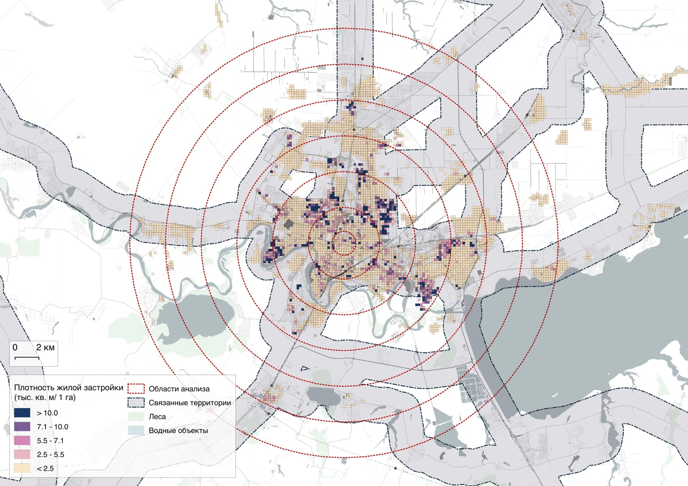
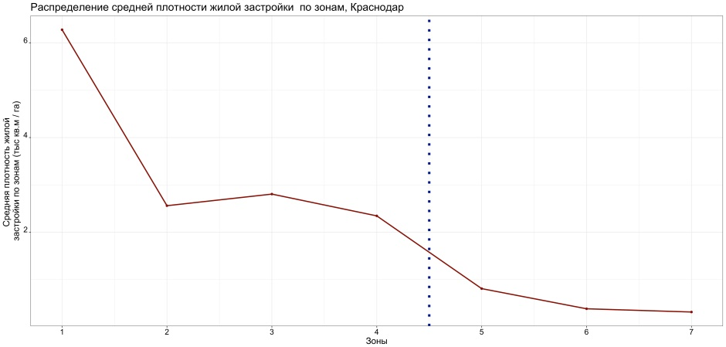
Краткая характеристика градостроительного развития Краснодарской агломерации (Основано на исследовании «Анализ состояния жилищной сферы на территориях основных российских городских агломераций», выполненного по заказу АО "ДОМ.РФ")
Темпы роста населения в 2010-2016 гг. | Высокие (15,6% - до 1,4 млн. чел.)
Темпы роста объемов жилищного строительства 2010 и 2016 гг. | Высокие 92 %
Доступность приобретения жилья | Высокая (1,8 года)
Уровень городского расползания | Высокий (15 место из 17)
Уровень согласованности градостроительной политики между МО | (4 место из 17)

Slide 23
Жилищные условия в российских агломерациях
Прирост показателя в 2010-2016 г., кв. м на душу населения
+1,9
+3,3
+2,4
+2,8
+2,5
+3,9
+2,8
+3,5
+3,5
+3,2
+3,2
+4,6
+3,2
+1,3
+2,4
-0,3
+1,7
+2,1
Только в 8 из 17 агломераций обеспеченность жильем выше средней по стране
Обеспеченность жильем увеличилась за 7 лет на 1,3-4,6 кв. м за исключением Московской агломерации (-0,3 кв. м)

Slide 24
Жилищные условия в зарубежных агломерациях
Городская агломерация | Жилищная обеспеченность, кв. м на душу населения
Нью-Йорк | 29,6
Лондон | 31,8
Сингапур | 24,8
Познань | 27,4
Нюрнберг | 41,9
Алматы | 27
Шанхай | 24
Жилищная обеспеченность в российских и зарубежных агломерациях различается незначительно
Основные отличия приходятся на территории вне крупнейших агломераций – в развитых зарубежных странах жилищная обеспеченность вне агломераций гораздо выше, чем в России
Источники: Нью-Йорк, 2016: http://www.rclco.com/advisory-apt-unit-size (рассчитано через данные о среднем размере жилой единицы, количестве жилых единиц в жилищном фонде и численности населения);
Лондон, 2016: https://data.london.gov.uk/dataset/housing-london/resource/27e10d40-bb04-4028-95a6-606bd13d7777;
Сингапур, 2015: http://www.teoalida.com/singapore/hdbstatistics/;
Познань, 2015:http://poznan.stat.gov.pl/files/gfx/poznan/en/defaultstronaopisowa/390/1/1/poznan_2015_dzial8.pdf;
Нюрнберг, 2015: https://www.regionalstatistik.de/genesis/online/data;jsessionid=589485074443AA986502B810E78FB3EA.reg3?operation=previous&levelindex=3&step=2&titel=Table+structure&levelid=1514473566263&levelid=1514473444973;
Алматы, 2016: http://stat.gov.kz/faces/almaty/reg_main/regDinamo?_afrLoop=3443911899833805#%40%3F_afrLoop%3D3443911899833805%26_adf.ctrl-state%3Dm6baqty7b_97 (в таблице раздел «Жилищный фонд»);
Шанхай, 2015: https://gbtimes.com/capita-living-space-24-square-meters-shanghai

Slide 25
Предложение на первичном рынке жилья в российских агломерациях
Прирост показателя в 2010-2016 г.
31%
14%
92%
61%
33%
79%
14%
63%
45%
22%
17%
19%
31%
28%
52%
32%
-3%
Ввод жилья в 17 агломерациях составляет 33,5 млн кв. м, или 42% ввода жилья в стране
Прирост ввода жилья за 7 лет составил от 14% до 92%, за исключением Владивостокской агломерации
(-3 %)

Slide 26
Предложение на первичном рынке жилья в зарубежных агломерциях
Российские агломерации кратно опережают зарубежные по вводу жилых единиц на душу населения
Городская агломерация | Ввод жилых единиц на 1000 человек населения
Московская агломерация | 10,33
Санкт-Петербургская агломерация | 10,42
Самарско-Тольяттинская агломерация | 9,46
Новосибирская агломерация | 15,37
Екатеринбургская агломерация | 11,48
Нижегородская агломерация | 6,10
Ростовская агломерация | 11,15
Казанская агломерация | 11,89
Челябинская агломерация | 8,57
Воронежская агломерация | 16,24
Уфимская агломерация | 11,43
Волгоградская агломерация | 6,05
Краснодарская агломерация | 30,00
Красноярская агломерация | 13,92
Пермская агломерация | 9,48
Саратовская агломерация | 13,59
Владивостокская агломерация | 5,86
Городская агломерация | Ввод жилых единиц на 1000 человек населения
Нью-Йорк | 3,25
Лондон | 3,25
Сингапур | 3,86
Дубай | 4,37
Познань | 2,08
Нюрнберг | 0,42
Россия в среднем – 7,9 жилых единиц на 1000 человек
Источники: Нью-Йорк https://www.census.gov/construction/nrc; Лондон https://data.london.gov.uk/dataset/housing-london/resource/27e10d40-bb04-4028-95a6-606bd13d7777;
Сингапур https://www.singstat.gov.sg/docs/default-source/default-document-library/publications/publications_and_papers/reference/sif2017.pdf;
Дубай https://www.dsc.gov.ae/Report/Copy%20of%20DSC_SYB_2016_02%20_%2002.pdf;
Познань http://poznan.stat.gov.pl/en/current-studies/communiqus-and-announcements/bulletins/statistical-bulletin-poznan-iv-quarter-2016,2,23.html;
Нюрнберг https://www.regionalstatistik.de.

Slide 27
Активность жилищного строительства в российских аглморациях

Slide 28
Модели градостроительного освоения территорий в российских агломерациях
Централизация градостроительного освоения территорий
Децентрализация градостроительного освоения территорий
Равномерное градостроительное освоение территорий
Необходимые данные по муниципальным образованиям Московской агломерации отсутствуют

Slide 29
Эластичность предложения нового жилья
Активные сферы жилищного строительства с высокой эластичностью предложения (более 2 кв. м на 1 млн реальных доходов)
Умеренно активные сферы жилищного строительства со средней эластичностью предложения (от 1 до 2 кв. м на 1 млн реальных доходов)
Умеренно активные сферы жилищного строительства с низкой эластичностью предложения (менее 1 кв. м на 1 млн реальных доходов)

Slide 30
Доступность жилья в российских агломерациях
№ | Городская агломерация | Коэф-фициент доступности жилья, лет, 2016 г. | Прирост показателя в 2010-2016 гг., лет | Уровень доступности жилья в 2016 г. | Тенденция 2010-2016 гг.
1 | Московская | 5,3 | -2,2 | Жилье существенно недоступно | Значительное повышение доступности жилья
2 | Санкт-Петербургская | 4,4 | -2,0 | Приобретение жилья серьезно осложнено | Значительное повышение доступности жилья
3 | Новосибирская | 3,6 | -1,8 | Жилье не очень доступно | Значительное повышение доступности жилья
4 | Владивостокская | 3,4 | -1,3 |  | Умереннное повышение доступности жилья
5 | Красноярская | 3,2 | -0,4 |  | Умереннное повышение доступности жилья
6 | Казанская | 2,9 | -0,4 |  | Умереннное повышение доступности жилья
7 | Нижегородская | 2,9 | -0,7 |  | Умереннное повышение доступности жилья
8 | Волгоградская | 2,9 | -0,7 |  | Умереннное повышение доступности жилья
9 | Уфимская | 2,9 | 0,0 |  | Незначительное повышение доступности жилья
10 | Самарско-Тольяттинская | 2,8 | -0,8 |  | Умереннное повышение доступности жилья
11 | Екатеринбургская | 2,6 | -0,5 | Жилье доступно | Умереннное повышение доступности жилья
12 | Саратовская | 2,6 | -0,5 |  | Умереннное повышение доступности жилья
13 | Пермская | 2,4 | 0,0 |  | Доступность жилья не изменилась
14 | Челябинская | 2,4 | -0,1 |  | Незначительное повышение доступности жилья
15 | Ростовская | 2,4 | -0,8 |  | Умереннное повышение доступности жилья
16 | Воронежская | 2,2 | -1,1 |  | Значительное повышение доступности жилья
17 | Краснодарская | 1,8 | -0,9 |  | Значительное повышение доступности жилья

Slide 31
Доступность жилья в зарубежных агломерациях
Коэффициент доступности жилья, лет
Городская агломерация | 2010 | 2011 | 2012 | 2013 | 2014 | 2015 | 2016
Нью-Йорк | 6,1 | 6,2 | 6,2 | 6,2 | 6,1 | 5,9 | 5,7
Лондон | 7,2 | 6,9 | 7,8 | 7,3 | 8,5 | 8,5 | 8,5
Сингапур | - | - | 5,9 | 5,1 | 5 | 5 | 4,8
Гонконг | 11,4 | 12,6 | 13,5 | 14,9 | 17 | 19 | 18,1
В целом доступность приобретения жилья в российских агломерациях выше, чем в некоторых зарубежных
Однако расчеты по России исходят из меньшей площади жилья (54 кв. м) – в России относительно более высокая доступность жилья обусловлена так же и более низкими качественными характеристиками жилья
Лондон и Гонконг – устойчивое снижение доступности жилья, Нью-Йорк и Сингапур – незначительное повышение доступности жилья
Российские агломерации – противоположный тренд на умеренное или значительное повышение доступности жилья
Источник:
Annual Demographia International Housing Affordability Survey, 2011-2017 гг.

Slide 32
Градостроительный и инвестиционный потенциал российских агломераций до 2050 г.
Совокупный градостроительный потенциал территорий жилой застройки в результате редевелопмента с увеличением плотности застройки составляет 855 млн кв. м, его реализация требует 67 трлн руб. инвестиций в жилищное строительству и инфраструктуру (73% ВВП)
Агломерация | Градостроительный потенциал, млн кв. м общей площади жилых помещений | Инвестиционный потенциал, трлн руб.
Московская | 267,4 | 25,3
Санкт-Петербургская | 87,7 | 9,4
Нижегородская | 49,9 | 3,6
Казанская | 50,6 | 3,0
Уфимская | 13,1 | 0,9
Самарско-Тольяттинская | 46,7 | 3,0
Екатеринбургская | 45,1 | 3,1
Новосибирская | 42,0 | 3,0
Челябинская | 38,7 | 2,2
Красноярская | 28,0 | 2,1
Владивостокская | 9,2 | 0,9
Ростовская | 37,8 | 2,5
Краснодарская | 36,4 | 2,3
Саратовская | 23,6 | 1,4
Пермская | 22,2 | 1,4
Волгоградская | 19,9 | 1,1
Воронежская | 37,1 | 2,1

Slide 33
Рейтинг агломераций по градостроительному потенциалу (по отношению потенциала к существующему жилищному фонду)
Позиция в рейтинге | Агломерация | Отношение градостроительного потенциала к жилищному фонду (2016 г.), %
1 | Казанская | 116%
2 | Краснодарская | 95%
3 | Челябинская | 95%
4 | Нижегородская | 95%
5 | Красноярская | 84%
6 | Воронежская | 84%
7 | Екатеринбургская | 80%
8 | Новосибирская | 77%
9 | Ростовская | 73%
10 | Пермская | 70%
11 | Московская | 69%
12 | Саратовская | 68%
13 | Самарско-Тольяттинская | 66%
14 | Волгоградская | 62%
15 | Санкт-Петербургская | 58%
16 | Владивостокская | 41%
17 | Уфимская | 36%

Slide 34
Рейтинг агломераций по индексу жесткости градостроительного регулирования
Позиция в рейтинге | Агломерация | Значение индекса
1 | Новосибирская | 0,79
2 | Волгоградская | 0,67
3 | Екатеринбургская | 0,67
4 | Краснодарская | 0,63
5 | Пермская | 0,63
6 | Самарско-Тольяттинская | 0,58
7 | Воронежская | 0,54
8 | Красноярская | 0,54
9 | Владивостокская | 0,50
10 | Московская | 0,50
11 | Нижегородская | 0,50
12 | Саратовская | 0,50
13 | Челябинская | 0,50
14 | Санкт-Петербургская | 0,46
15 | Уфимская | 0,42
16 | Казанская | 0,28
17 | Ростовская | 0,25

Slide 35
Рейтинг агломераций по индексу городского расползания
Позиция в рейтинге | Агломерация | Значение индекса
1 | Челябинская | 1,00
2 | Екатеринбургская | 0,83
3 | Волгоградская | 0,73
4 | Нижегородская | 0,67
5 | Новосибирская | 0,67
6 | Уфимская | 0,67
7 | Воронежская | 0,63
8 | Ростовская | 0,57
9 | Самарско-Тольяттинская | 0,57
10 | Санкт-Петербургская | 0,57
11 | Пермская | 0,40
12 | Казанская | 0,33
13 | Красноярская | 0,33
14 | Владивостокская | 0,23
15 | Краснодарская | 0,17
16 | Московская | 0,07
17 | Саратовская | 0,00

Slide 36
Исследование влияния пространственного развития на экономику города
Цель
Проверка теоретических гипотез о связи между пространственными и экономическими процессами на территориях агломераций (на примере Нижегородской, Краснодарской и Пермской агломераций)
Теоретические гипотезы
1. Инвестиции в жилищное строительство сконцентрированы преимущественно в ядре агломерации
2. Инвестиции в жилищное строительство положительно влияют на бюджетные доходы
3. Обеспеченность площадью жилья в ядре агломерации ниже, чем на периферии
4. Совокупная рыночная капитализация жилья в расчете на душу населения в ядре агломерации выше, чем на периферии
5. Доступность жилья выше на периферии агломерации, чем в ядре (по соотношению медианной цены жилья к медианному доходу семьи)
6. Качество планировки территории (плотность жилой застройки, плотность улично-дорожной сети, процент застроенности жилой территории) дифференцировано в ядре и на периферии агломерации и определяет рыночную ценность застройки

Slide 37
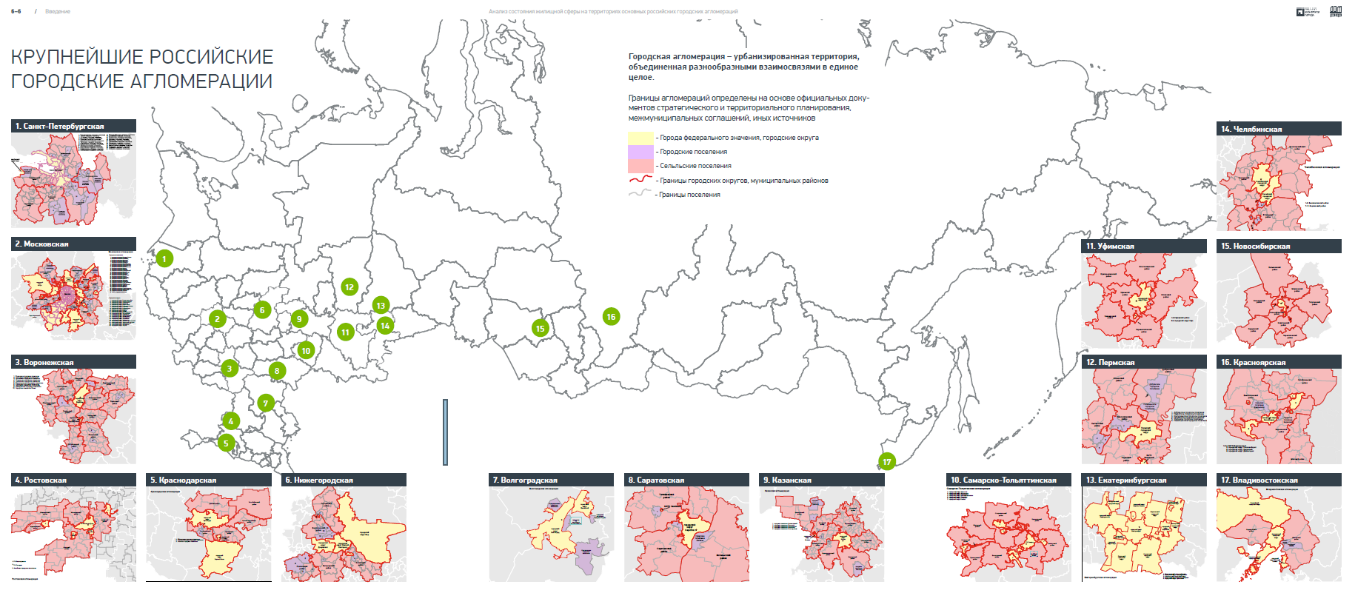
ПОЧЕМУ ДЛЯ АНАЛИЗА ВЫБРАНЫ ИМЕННО ЭТИ 3 АГЛОМЕРАЦИИ?
Пермская
Нижегородская
Краснодарская

Slide 38
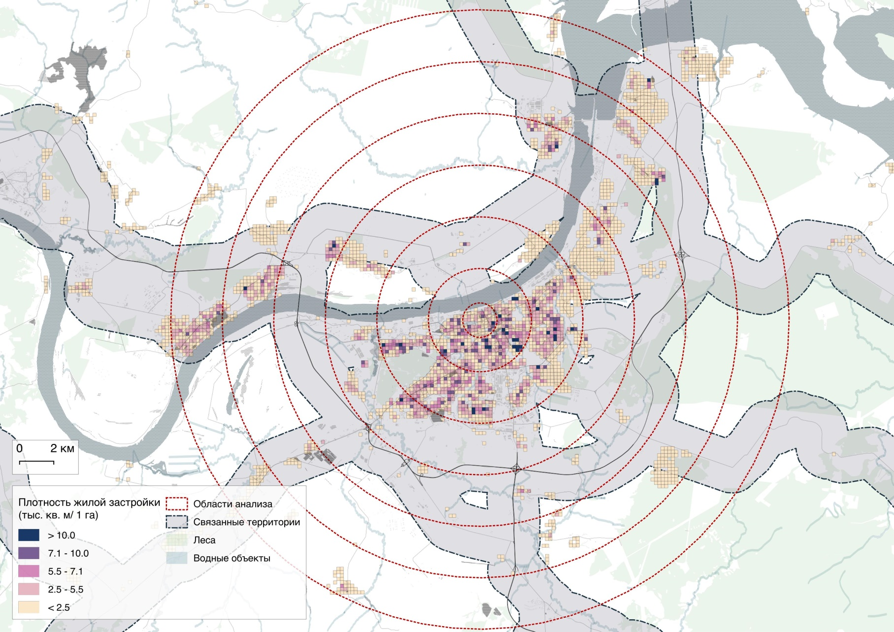
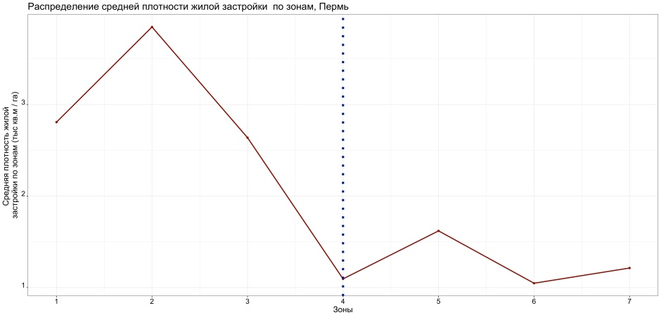
Краткая характеристика градостроительного развития Пермской агломерации (Основано на исследовании «Анализ состояния жилищной сферы на территориях основных российских городских агломераций», выполненного по заказу АО "ДОМ.РФ")
Темпы роста населения в 2010-2016 гг. | Средние (4,3% - до 1,3 млн. чел.)
Темпы роста объемов жилищного строительства 2010 и 2016 гг. | Высокие 52 %
Доступность приобретения жилья | Высокая (2,4 года)
Уровень городского расползания | Средний (11 место из 17)
Уровень согласованности градостроительной политики между МО | (10 место из 17)

Slide 39
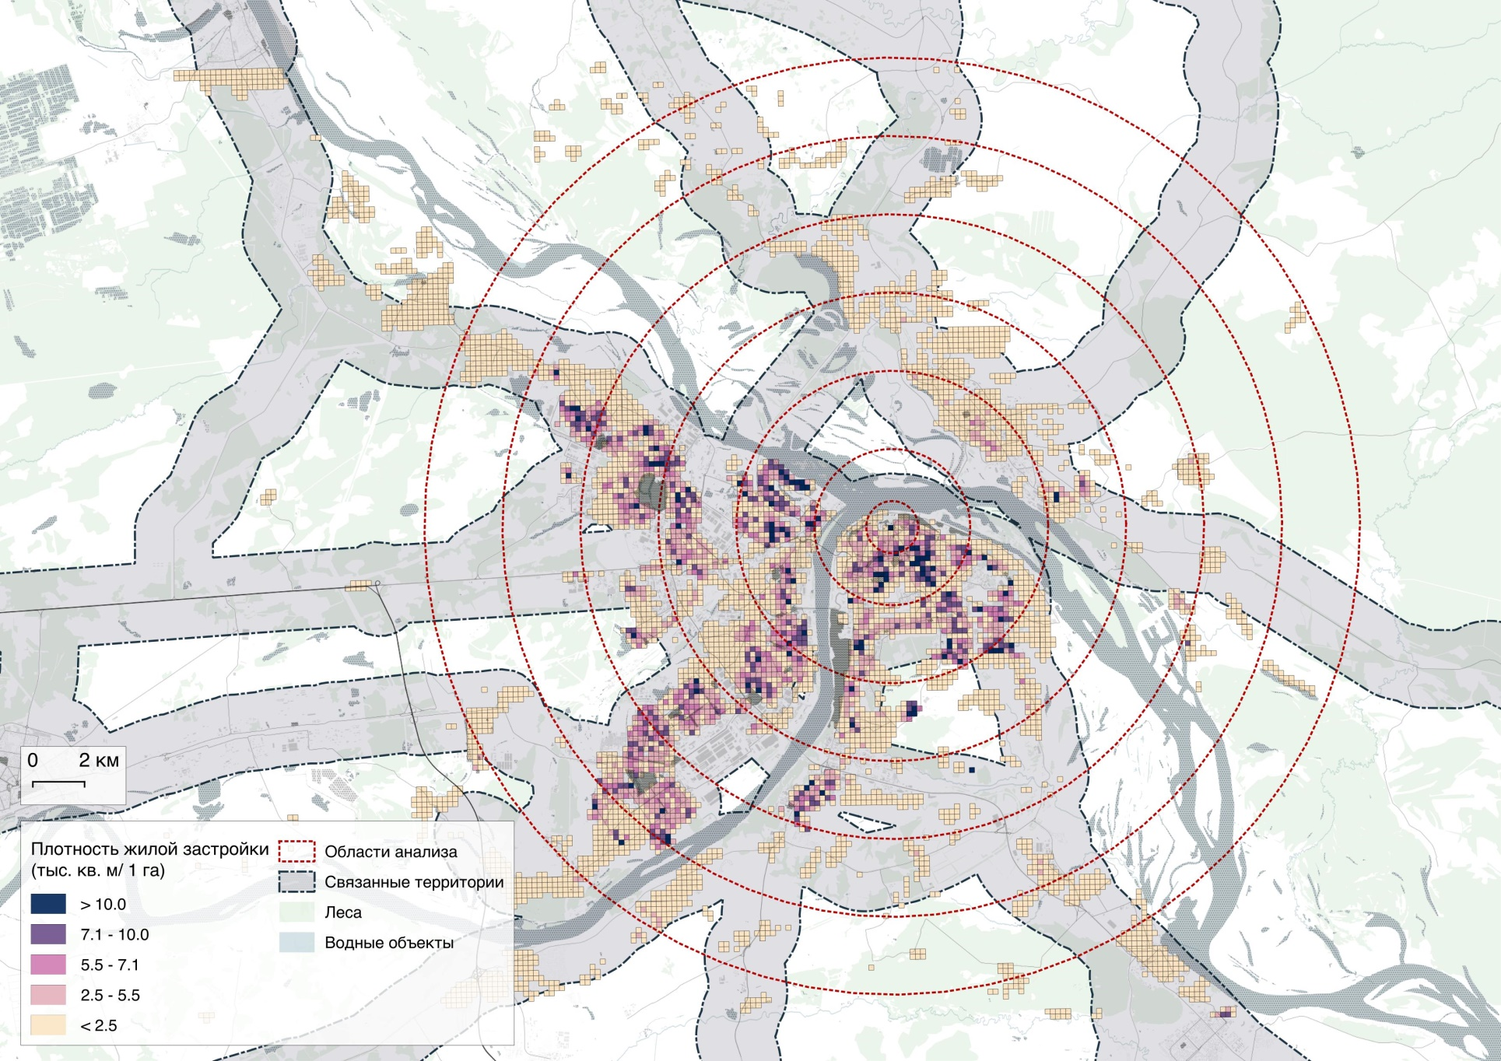
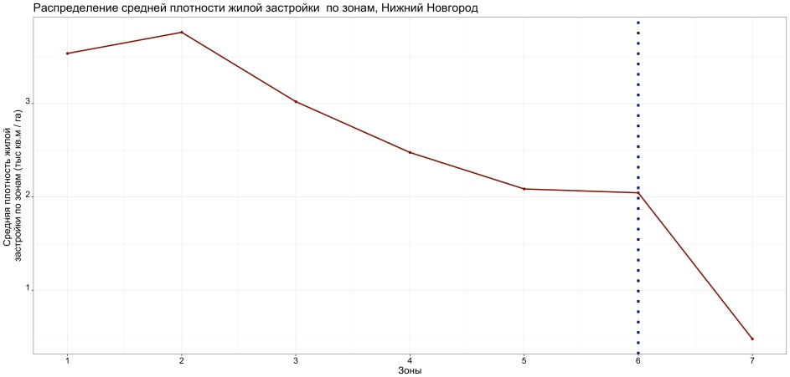
Краткая характеристика градостроительного развития Нижегородской агломерации (Основано на исследовании «Анализ состояния жилищной сферы на территориях основных российских городских агломераций», выполненного по заказу АО "ДОМ.РФ")
Темпы роста населения в 2010-2016 гг. | Низкие (0,1% - до 2,1 млн. чел.)
Темпы роста объемов жилищного строительства 2010 и 2016 гг. | Средние 31 %
Доступность приобретения жилья | Низкая (2,9 года)
Уровень городского расползания | Средний (4 место из 17)
Уровень согласованности градостроительной политики между МО | (2 место из 17)

Slide 40
РЕЗУЛЬТАТЫ ПРОВЕРКИ ГИПОТЕЗ В ОТНОШЕНИИ НИЖЕГОРОДСКОЙ АГЛОМЕРАЦИИ
Гипотеза | Нижегородская агломерация | Краснодарская агломерация | Пермская агломерация
1. Инвестиции в жилищное строительство сконцентрированы преимущественно в ядре агломерации | - | + | -
2. Инвестиции в жилищное строительство положительно влияют на бюджетные доходы и расходы на развитие инфраструктуры | - | +/- | -
3. Обеспеченность площадью жилья в ядре агломерации ниже, чем на периферии | + | - | -
4. Совокупная рыночная капитализация жилья в расчете на душу населения в ядре агломерации выше, чем на периферии | - | - | +
5. Доступность жилья выше на периферии агломерации, чем в ядре (по соотношению медианной цены жилья к медианному доходу семьи) | - | - | -
6. Качество планировки территории (плотность жилой застройки, плотность улично-дорожной сети, процент застроенности жилой территории) дифференцировано в ядре и на периферии агломерации и определяет рыночную ценность застройки | +/- | +/- | +/-

Slide 41
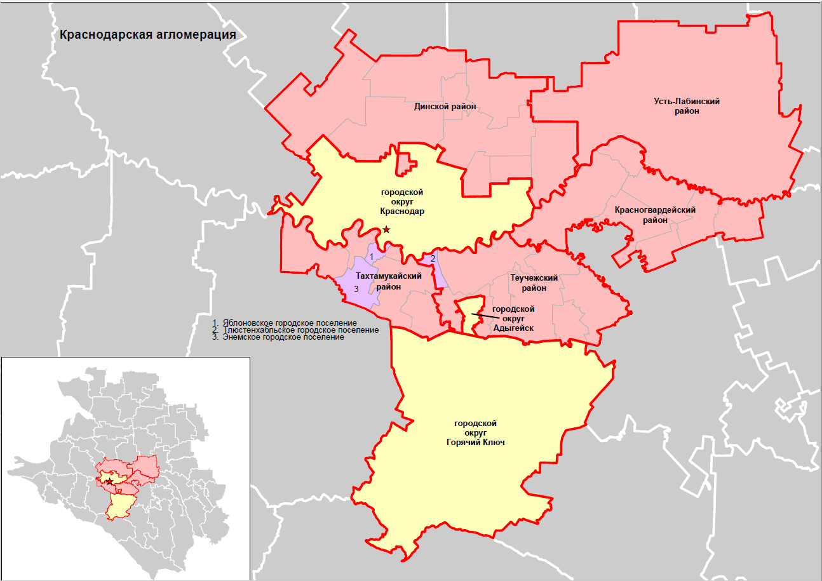
Краснодарская агломерация
Население – 1,4 млн чел.
Количество муниципалитетов
3 ГО
5 МР (4 ГП, 40 СП)
Доля населения в ядре – 67,3%
Обеспеченность жильем – 27,1 кв. м на 1 чел.
Ввод жилья на душу населения – 1,74 кв. м на 1 чел.
Доступность жилья – 1,8 года

Slide 42
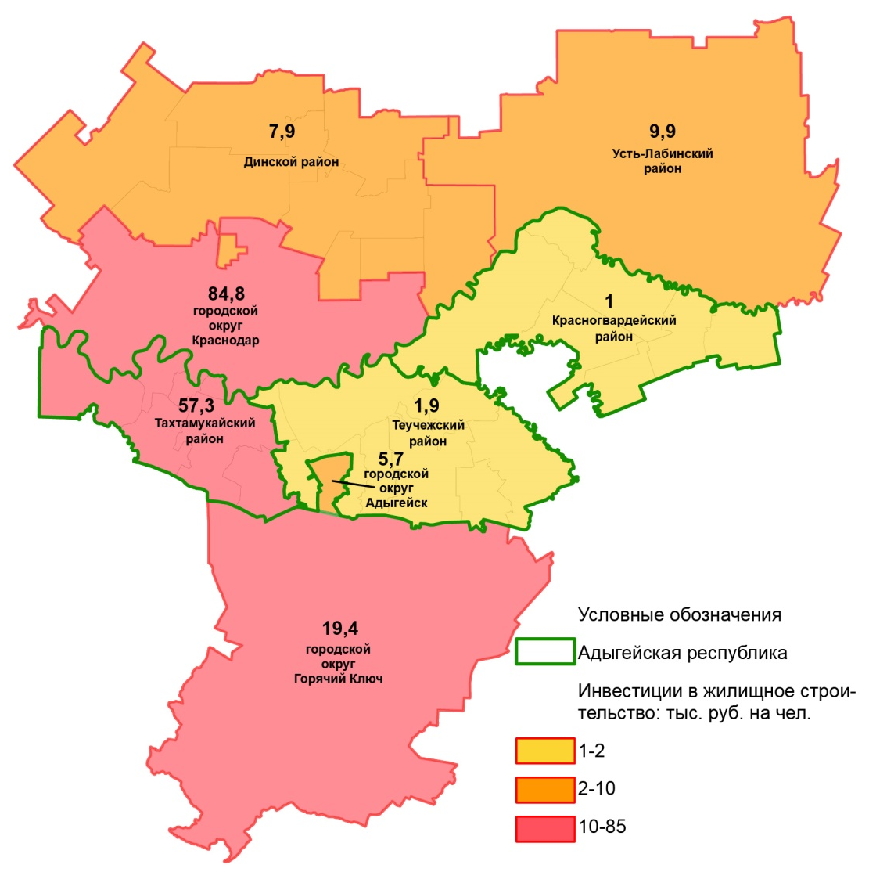
Инвестиции в жилищное строительство сконцентрированы в ядре агломерации
Карта: Инвестиции в жилищное строительство
в 2016 г., тыс. руб. на душу населения
В агломерации наиболее активно жилищное строительство развивается в ядре - в ГО Краснодар. Активное развитие жилищного строительства на территории Тахтамукайского района обусловлено близостью к Краснодару, район расположен близко к центру ядра
(по другую сторону от р. Кубань).
* Здесь и на всех остальных слайдах, где представлены графики с показателями по муниципальным образованиям, произведено ранжирование МО по уровню ввода жилья на душу населения
42

Slide 43
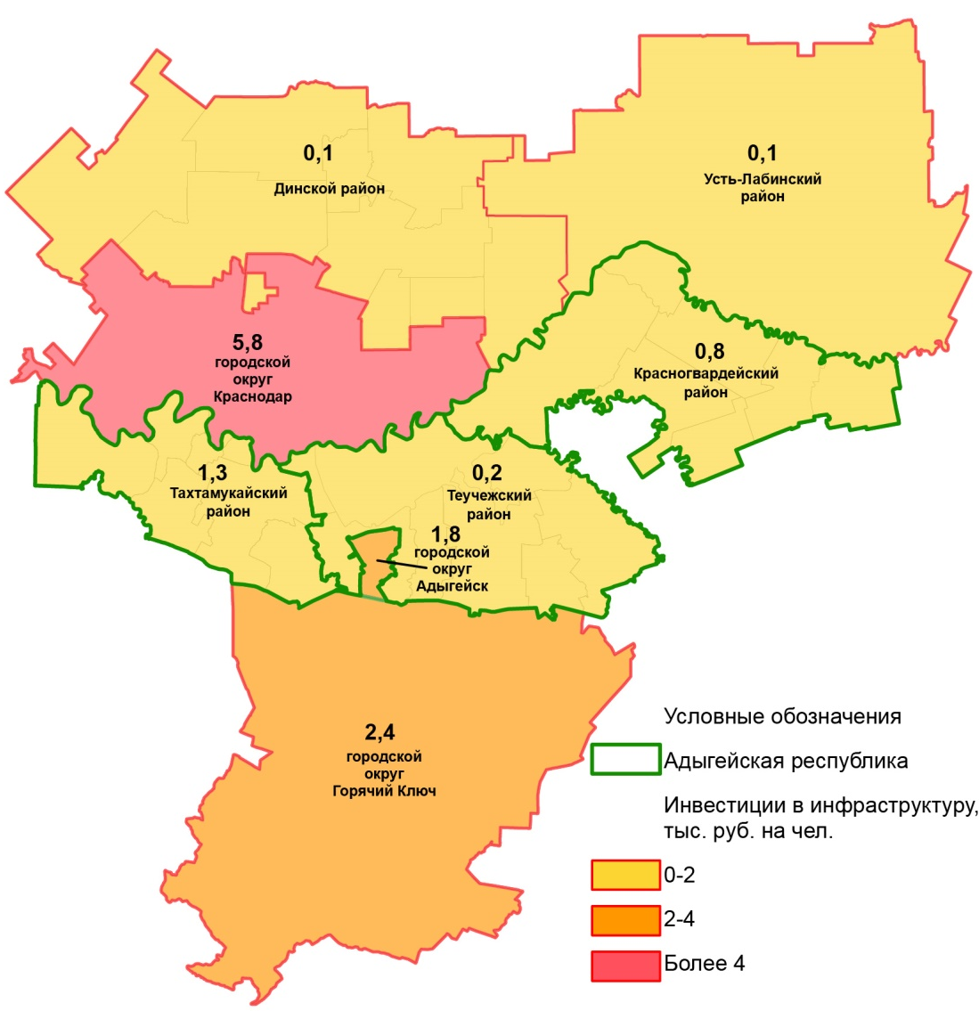
Расходы бюджетов на инфраструктуру и инвестиционная активность взаимосвязаны слабо
Карта: Расходы местных бюджетов на ЖКХ, транспорт и дорожное хозяйство в 2016 г., тыс. руб. на душу населения
Инфраструктура как и инвестиционная активность сконцентрированы на четырех основных территориях: ГО Краснодар, Тахтамукайском районе, ГО Горячий Ключ, ГО Адыгейск. Это свидетельствует о наличии взаимосвязи развития жилой застройки и инфраструктуры.
43

Slide 44
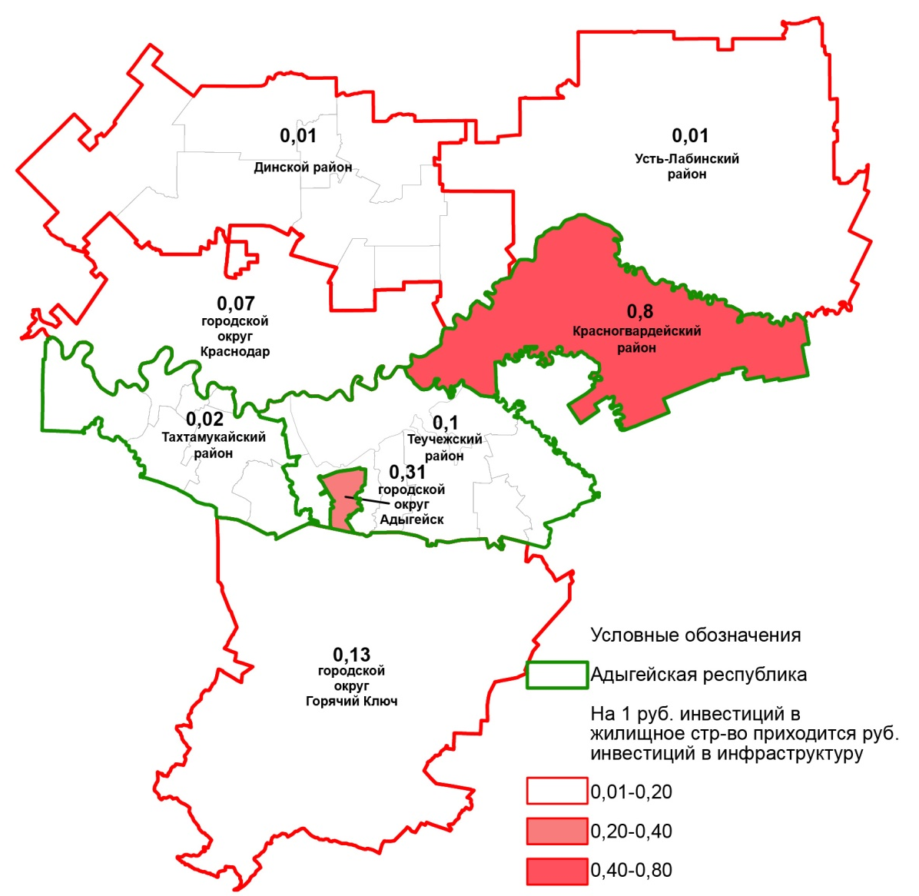
Связь между расходами бюджетов на инфраструктуру и бюджетной обеспеченностью в муниципалитете отсутствует
Таблица: Расходы местных бюджетов на ЖКХ, транспорт и дорожное хозяйство на 1 руб. инвестиций в жилищное строительство
Карта: Расходы местных бюджетов на ЖКХ, транспорт и дорожное хозяйство на 1 руб. инвестиций в жилищное строительство
 | На 1 руб. инвестиций в жилищное строительство приходится расходов местных бюджетов на ЖКХ, транспорт и дорожное хозяйство, руб./руб. | Доходы местного бюджета на душу, тыс. руб.
ГО Краснодар | 0,07 | 24,7
ГО Адыгейск | 0,31 | 24,9
ГО Горячий Ключ | 0,13 | 20,1
Тахтамукайский район | 0,02 | 13,3
Теучежский район | 0,10 | 17,2
Красногвардейский район | 0,80 | 14,8
Динской район | 0,01 | 15,6
Усть-Лабинский район | 0,01 | 15,2
Расходы бюджета относительно инвестиций в жилищное строительство ГО Адыгейска в 4 раза выше, чем в Краснодаре, при одинаковой бюджетной обеспеченности
44

Slide 45
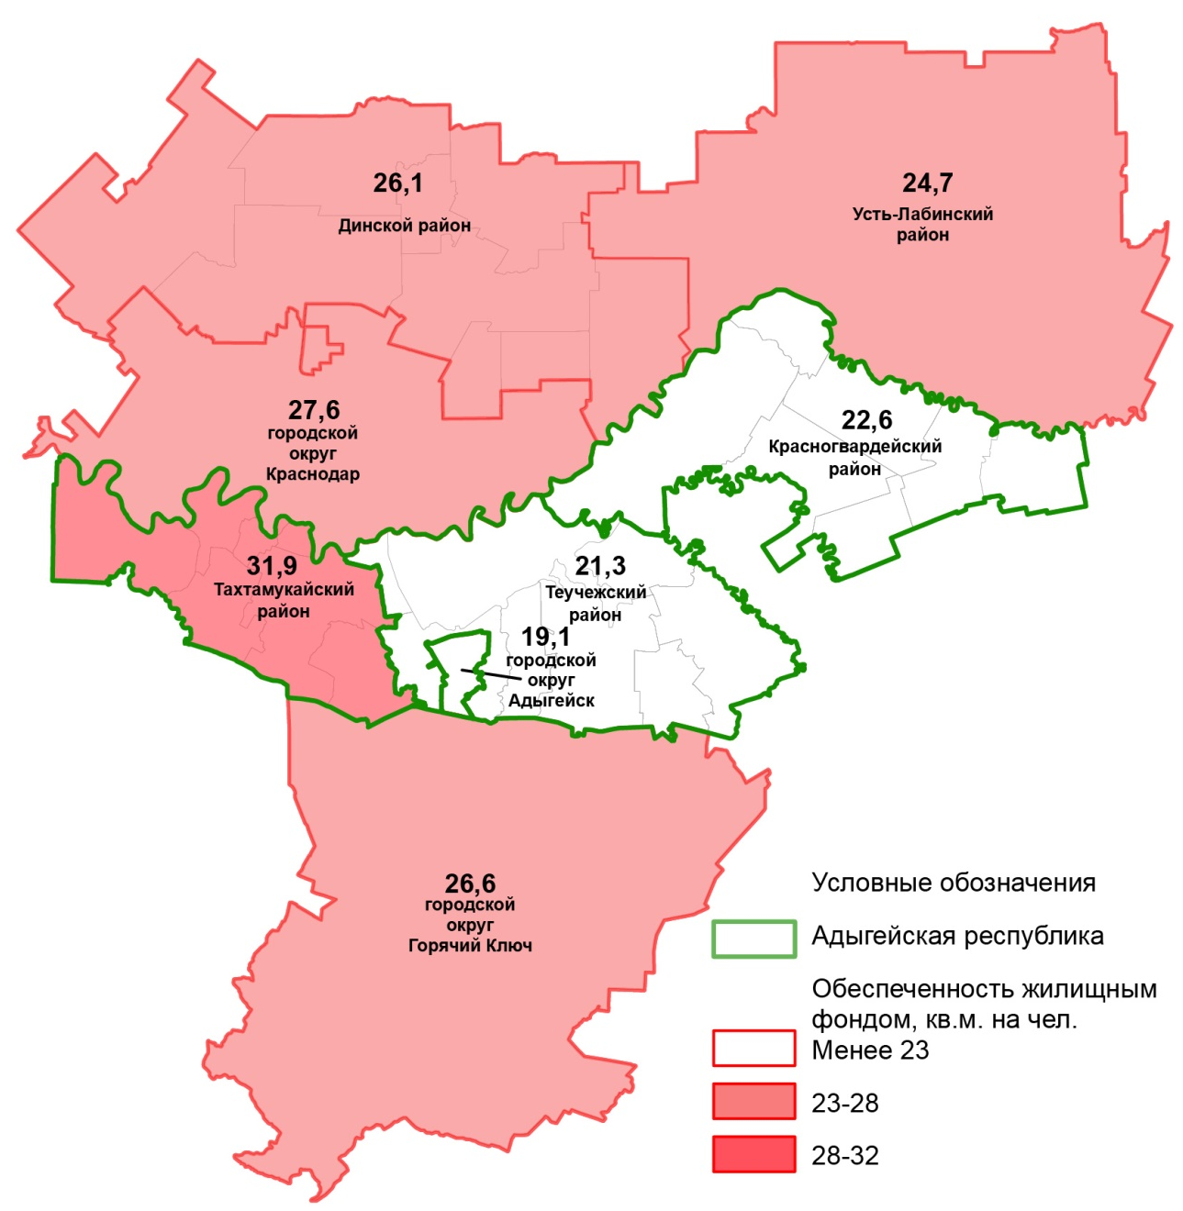
Обеспеченность жильем слабо дифференцирована по территории агломерации
Карта: Обеспеченность жильем в 2016 г., кв. м на человека
Наибольшее значение жилищной обеспеченности, выше чем по агломерации в целом в Краснодаре, что связано с более высоким развитием жилищного строительства, чем в других муниципальных образованиях. В поселениях Тахтамукайского муниципального района показатель ввода жилья значительно превышает уровень Краснодара, что скорее связано с миграцией населения в центр агломерации.
45

Slide 46
Капитализация жилой недвижимости в агломерации составляет 1,8 трлн рублей, что в 3,6 раза больше годового ВГП агломерации
Доступность жилья в ядре агломерации выше, чем на периферии. В целом доступность жилья в Краснодарской агломерации самая высокая в России, согласно критериям ООН-Хабитат.
* Оценка проведена на базе показателя Росстата «Объем социальных выплат и налогооблагаемых денежных доходов населения в среднем на 1 жителя муниципального района»
46

Slide 47
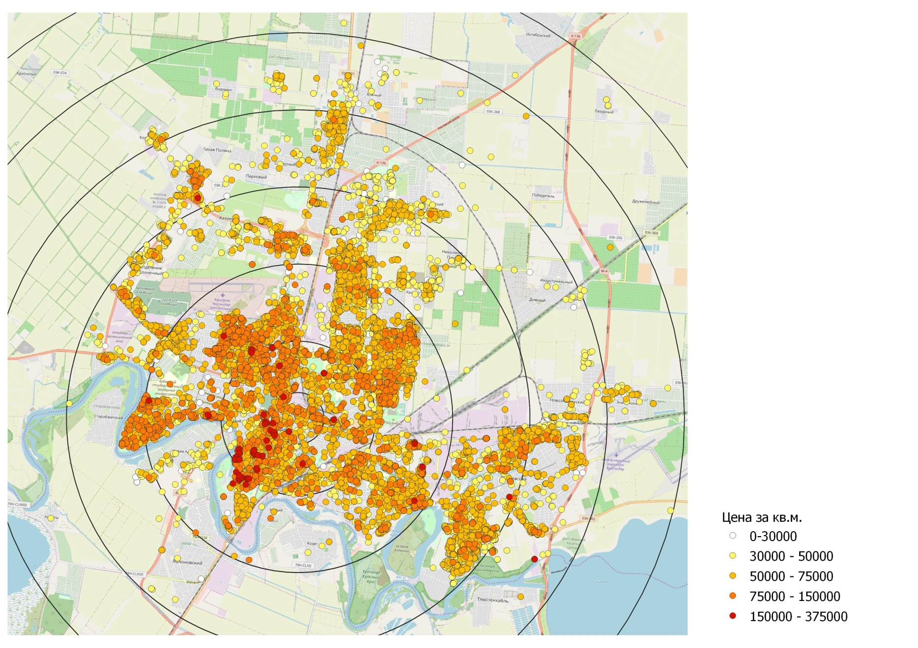
Дифференциация цен на жилье в Краснодарской агломерации
47

Slide 48
Качество планировки территории (плотность жилой застройки, плотность улично-дорожной сети, процент застроенности жилой территории) дифференцировано в ядре и на периферии агломерации и определяет рыночную ценность застройки
*
*Для Краснодарской и Нижегородской агломерации индикаторы даны по направлению с наибольшими площадью и плотностью жилой застройки.

Slide 49
ИНСТИТУТ ЭКОНОМИКИ ГОРОДА
Фонд «ИЭГ» — некоммерческая негосударственная организация, ведет деятельность по разработке социально-экономических предложений с 1995 года
ООО «ИЭГ» — организация для работы над проектами государственных и коммерческих заказчиков, ведет деятельность с 2003 года
Участие в разработке более 100 законодательных и иных нормативно-правовых актов, включая
Проекты по направлениям жилищного строительства, ЖКХ, муниципального развития
_ Градостроительный кодекс РФ _ Жилищный кодекс РФ _ 214-ФЗ о долевом строительстве _ Закон об ипотечных ценных бумагах
_ Реформы, концепции, программы
_ Инвестиционная деятельность _ Конкурсы и проекты ГЧП _ Развитие городов и регионов
Фонд «ИЭГ» несколько лет подряд входит в ТОП-50 лучших независимых исследовательских центров мирового рейтинга Global Go To Think Tank Index в двух категориях: Социальная политика и Ведущие центры Центральной и Восточной Европы
Эффективные внедренные решения, учитывающие юридические и экономические аспекты и основанные на многолетнем опыте проведения прикладных исследований
МИССИЯ: содействие социально-экономическому развитию городов

Slide 50
НАШИ КОНТАКТЫ
Москва, ул. Тверская, 20, стр. 1
Тел.: +7(495) 363 50 47
mailbox@urbaneconomics.ru
www.urbaneconomics.ru

